Slide 1

평화를 위하여 일하는 사람은 행복하다. 그들은 하느님의 자녀가 될 것이다. (마태 5,9)
Blessed are the peacemakers, for they will be called children of God. (Mt 5,9)
News Letter
2022.08.24

Slide 2

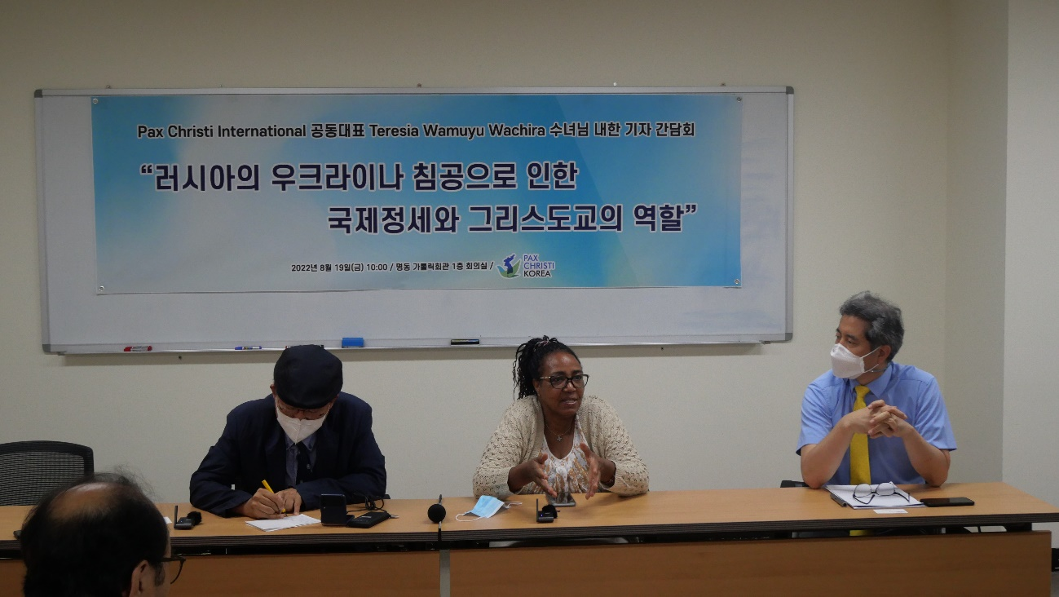
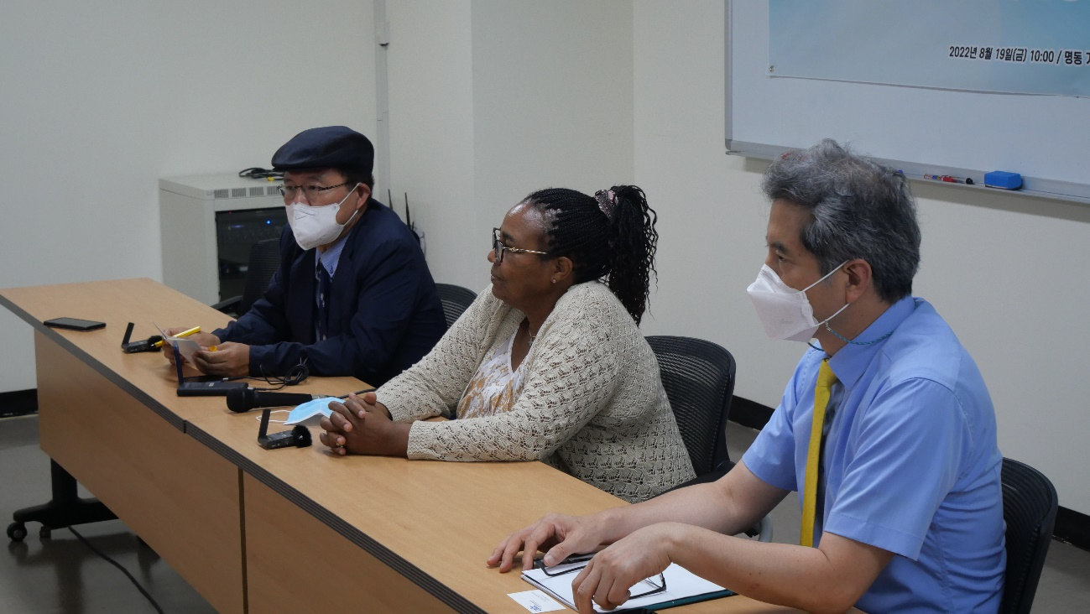
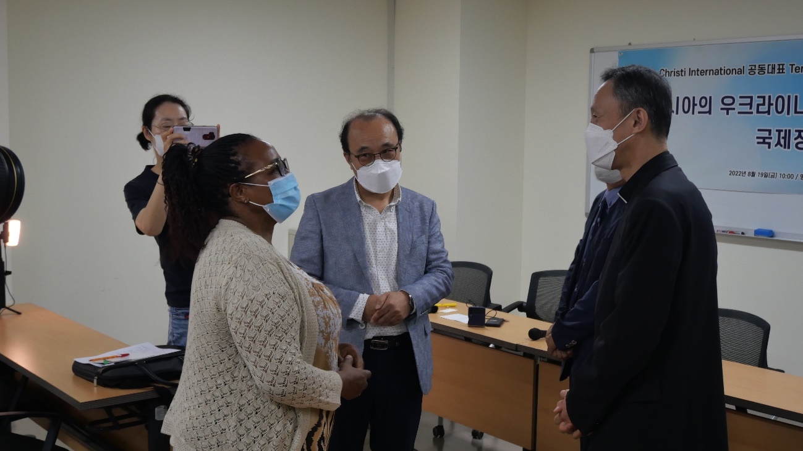
Pax Christi International 공동대표 와무유 와키라 수녀님 내한 기자 간담회
2022년 8월 19일(금) 명동 가톨릭회관 소회의실
2022년 8월 19일(금) 오전 10시 명동 가톨릭회관 소회의실에서 전세계 가톨릭언론인들의 모임인 『2022 시그니스 서울 세계 총회』 참석차 내한하신 Pax Christi International 공동대표 와무유 와키라 수녀님(Sr. Teresia Wamuyu Wachira)을 모시고 교회 언론들과 함께 “러시아의 우크라이나 침공으로 인한 국제정세와 그리스도교의 역할＂에 관한 기자 간담회를 진행하였습니다.
와무유 수녀님은 케냐 출신으로 Loreto Sisters(로레토 수녀회, 한국명 예수수도회) 소속으로 케냐 로레토 학교의 교사이자 교장으로 재직하시면서 젊은 여성들의 교육과 평화구축을 위한 화해 활동 훈련에 매진하고 계십니다.
또한 ‘정의. 평화, 창조질서 보존(JPIC)’ 동부 아프리카 지역 코디네이터이시며, 케냐의 여성성기훼손 반대 훈련을 위한 ‘풍성한 삶 위원회‘ 이사로도 활동하고 계십니다.
수녀님은 2019년 Pax Christi International 공동대표로 선임되어 활동하고 계십니다.
이날 간담회에는 서울대교구 유경촌 주교님을 비롯하여 PCK 정호철 상임대표, 박문수 교육연구이사, 이성훈 국제연대이사와 가톨릭신문, 가톨릭평화신문, 가톨릭뉴스 지금여기 등 교회 언론인들이 참여하여 우크라이나 전쟁으로 인한 국제 평화의 위기 상황을 대처하는 그리스도교의 대응 방안과 소외된 지역에서 살아가는 이웃과 함께 평화를 만들어가는 방법에 대해 이야기 나눴습니다.
http://paxchristikorea.org

Slide 3
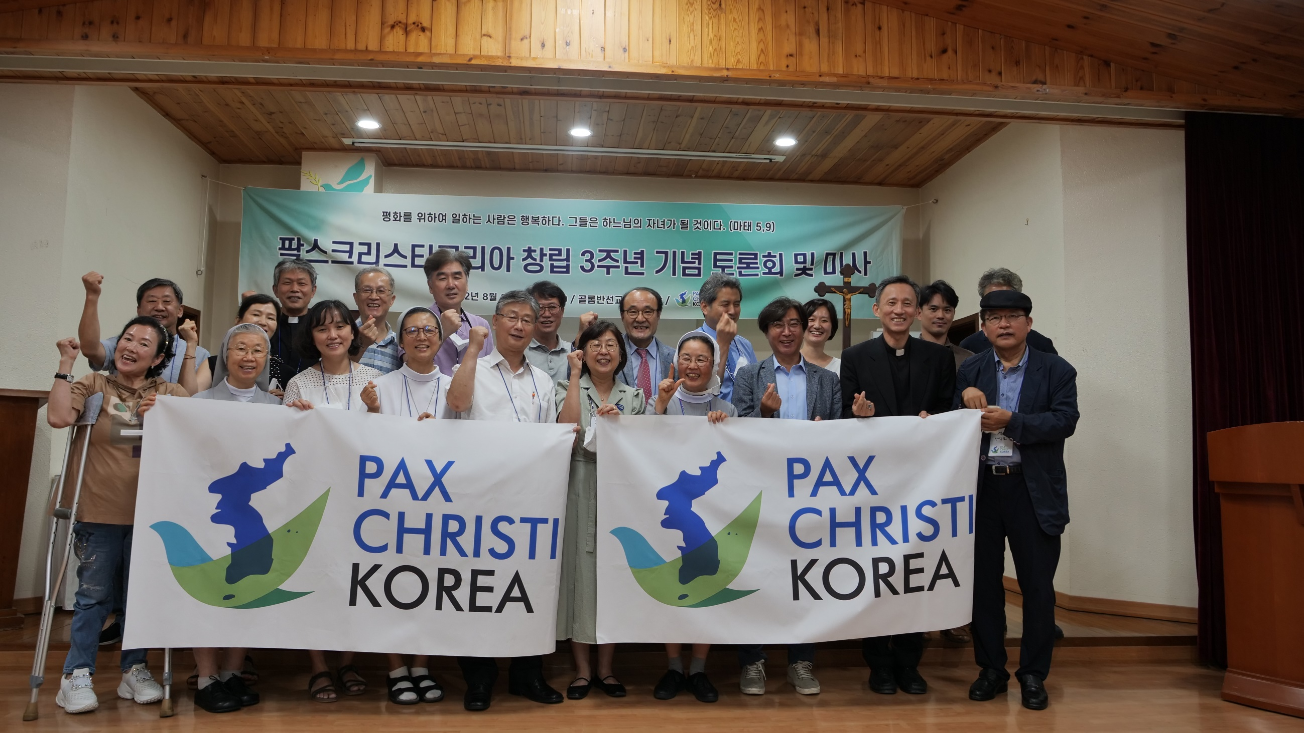
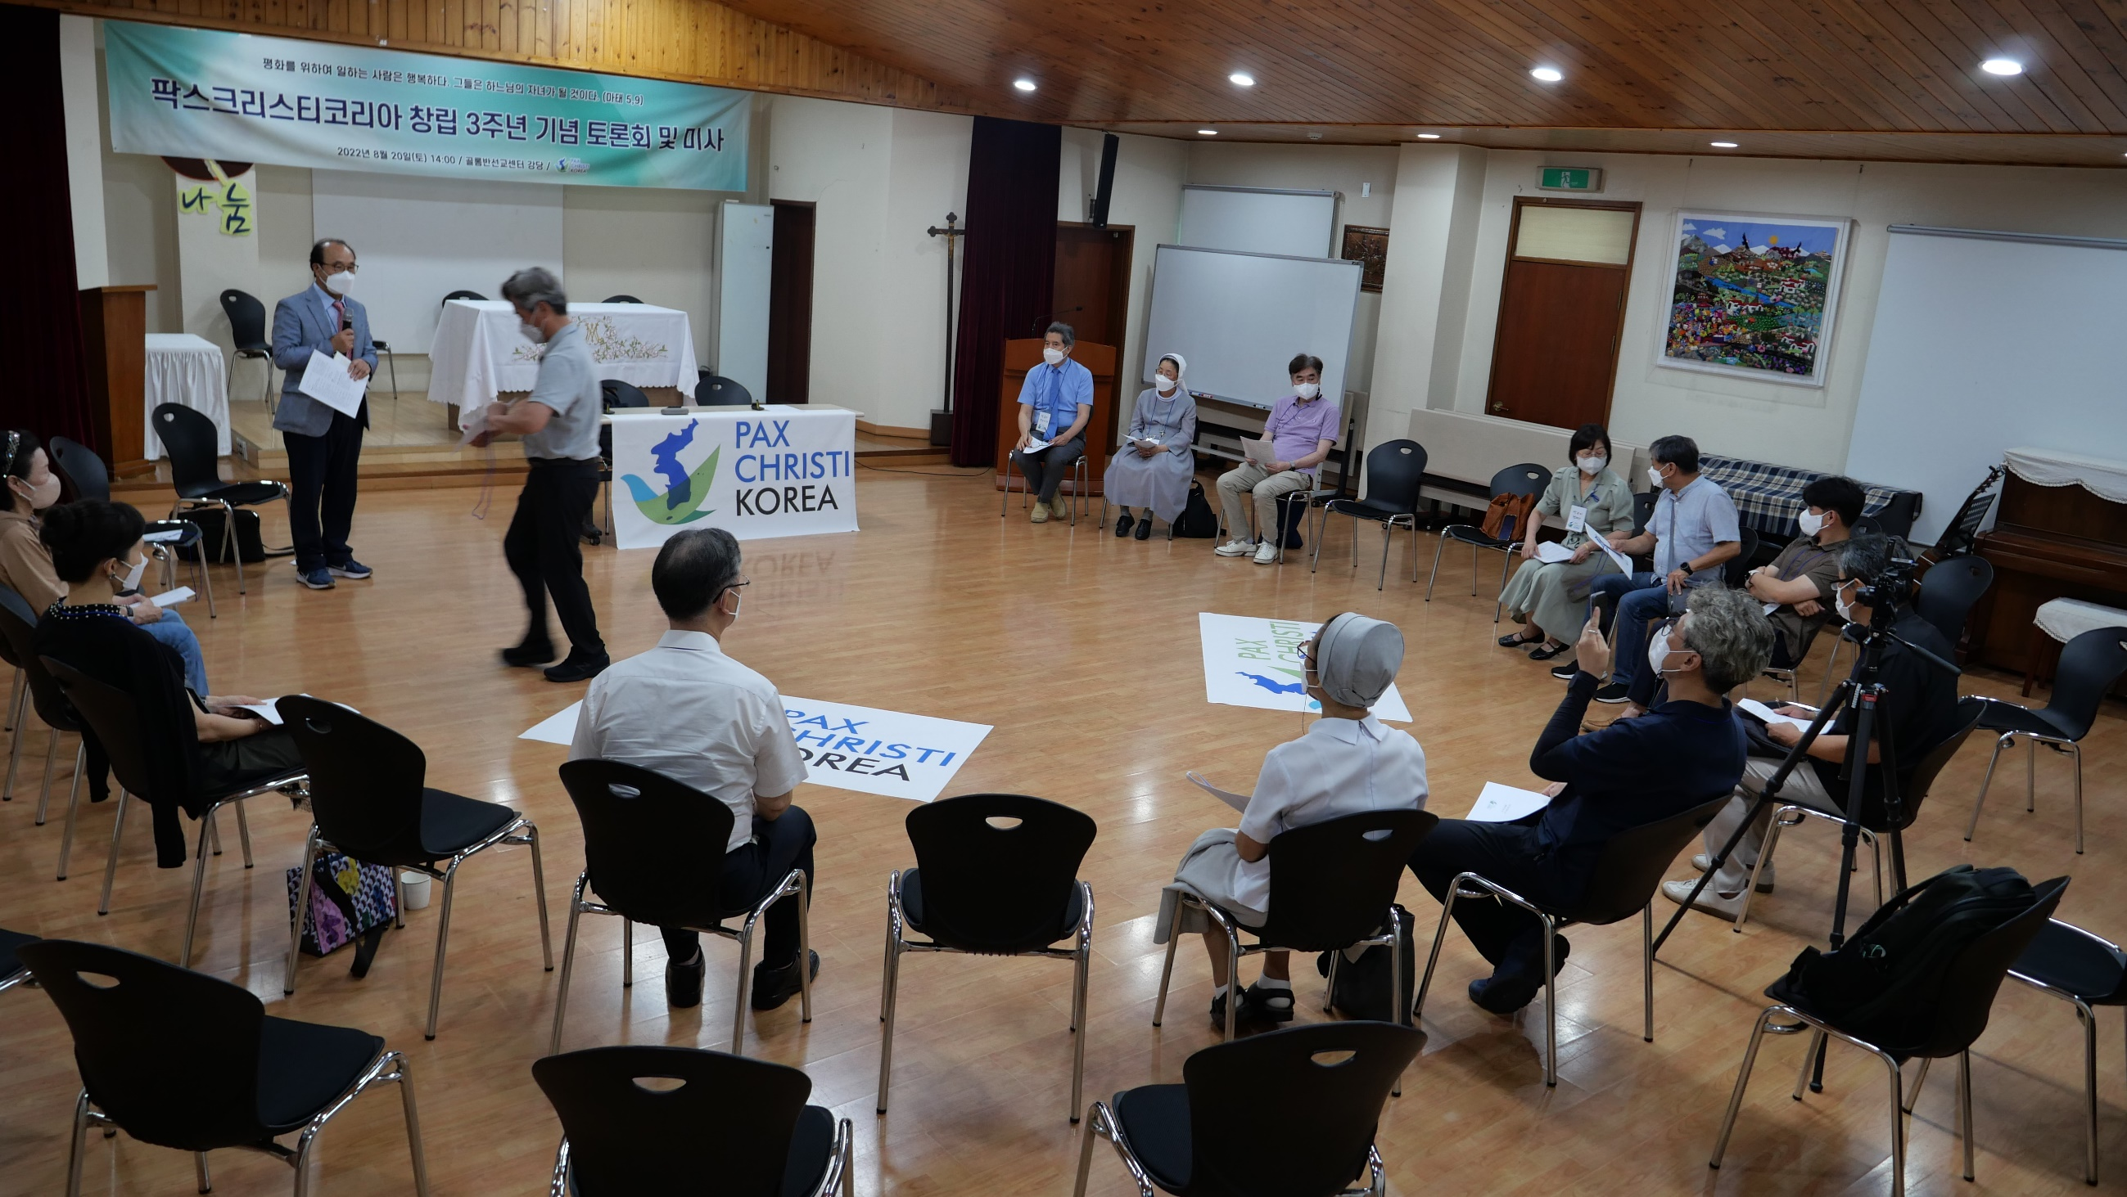
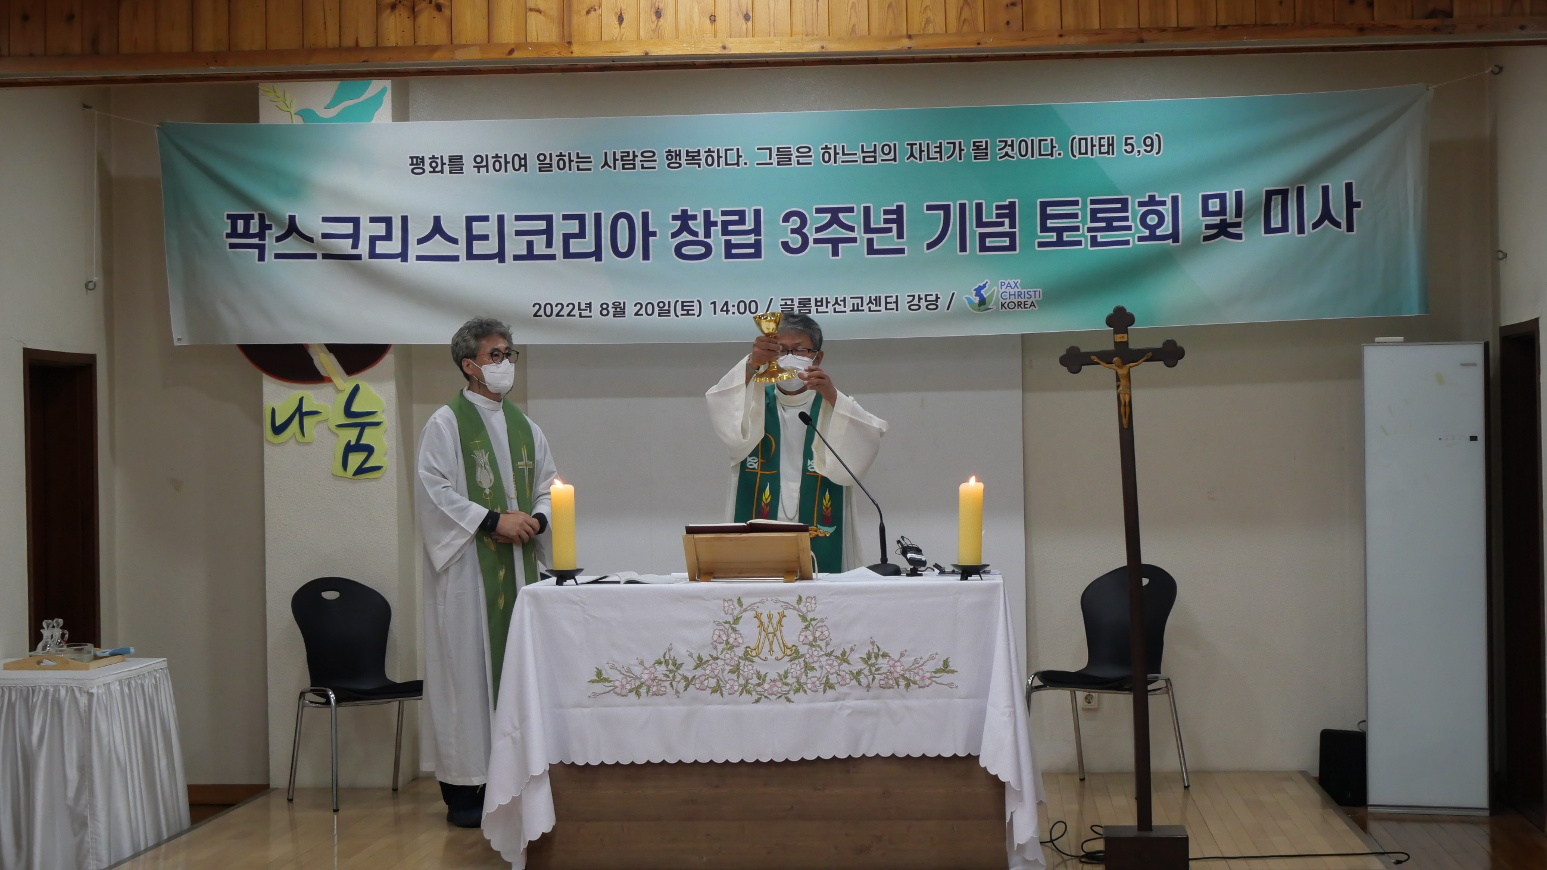
Pax Christi Korea 창립 3주년 기념 토론회 및 미사
2022년 8월 20일(토) 돈암동 골롬반선교센터 강당
2022년 8월 20일(토) 오후 2시 돈암동 골롬반선교센터 강당에서 팍스크리스티코리아 창립 3주년을 기념하는 토론회와 감사 미사를 봉헌하였습니다.
팍스크리스티코리아는 2019월 8월 24일 창립하여 ‘평화의 날 담화문 세미나‘, ‘평화학교’, ‘평화순례 나침반‘ 등 다양한 활동을 전개하고 있습니다.
이날 토론회에서는 팍스크리스티코리아 창립 이후 다양한 사업을 의욕적으로 전개하였으나 코로나19로 인해 대중모임이 불가능한 시기를 거치면서 계획했던 일들을 제대로 진행시키지 못한 상황에 대한 아쉬움 속에서 새로운 전기를 마련하기 위한 방안에 대해 이야기를 나눴습니다.
특히 평화가 심각하게 위협받고 있는 국제적인 상황과 함께 한반도에서도 화해와 평화의 전기를 마련하지 못하는 상황에 대한 공유 속에서 우리가 해야 할 일을 꾸준히 실천하면서 특히 새로운 세대를 양성하기 위한 사업 발굴과 팍스크리스티코리아를 더 널리 알리고 많은 분들이 참여, 활동 할 수 있는 방안을 마련해야 한다는 점에 대해 의견을 모았습니다.
토론회를 마치고 공동대표이신 박동호 신부님과 한경호 신부님의 공동집전으로 감사 미사를 봉헌하였고, 미사 말미에 서울대교구 유경촌 주교님께서는 인사와 당부 말씀도 주셨습니다.
http://paxchristikorea.org

Slide 4
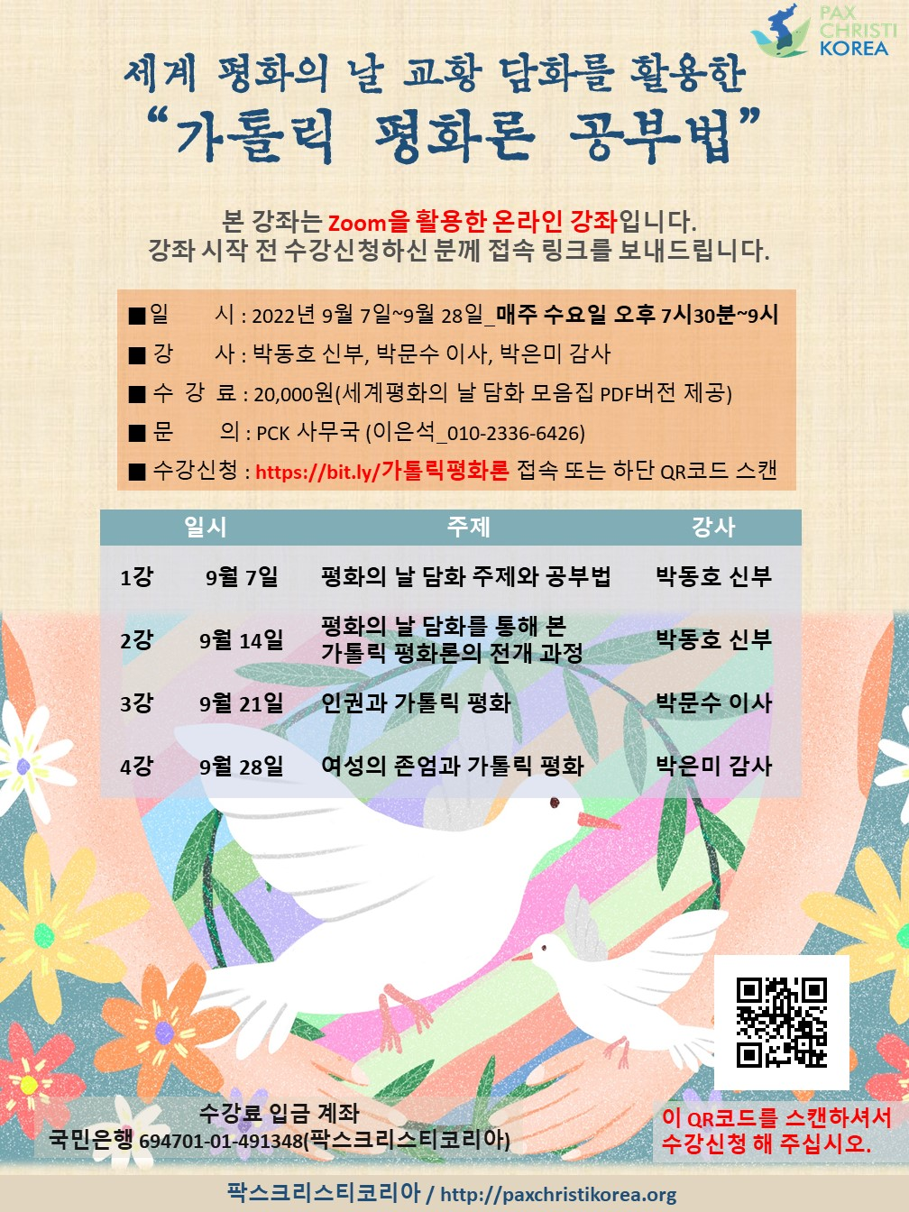
세계 평화의 날 교황 담화를 활용한
“가톨릭 평화론 공부법” 온라인 강좌를 시작합니다.
교황님께서는 매년 1월 1일 ‘가톨릭 세계 평화의 날＇을 맞아 담화를 발표하십니다.
그동안 발표된 평화의 날 담화를 중심으로 ‘가톨릭 평화론＇을 어떻게 공부해 나갈지 고민하는 온라인 강좌를 시작합니다.
수강 신청은 http://bit.ly/가톨릭평화론 으로 접속하시면 됩니다.
본 강좌는 9월 7일부터 9월 28일까지 매주 수요일 오후 7시30분에 Zoom을 활용하여 온라인 강좌로 진행됩니다.
http://paxchristikorea.org

